Slide 1
LAYANAN PERPUSTAKAAN/
PUST 4104
MATERI INISIASI 5
PENDIDIKAN PEMUSTAKA

Slide 2
PENGERTIAN DAN TUJUAN PENDIDIKAN PEMUSTAKA
  Pengertian Pendidikan pemustaka, layanan yang diberikan oleh perpustakaan kepada pemustaka agar dapat mendayagunakan fasilitas, koleksi, informasi dan layanan yang tersedia di perpustakaan secara efektif.
  Tujuan umum pendidikan pemustaka adalah agar pemustaka dapat memanfaatkan semua bentuk sarana dan layanan perpustakaan dengan mudah dan efektif.
  Sedangkan alasan perlunya diadakan pendidikan pemustaka adalah sebagai upaya untuk menghindari kebingungan pemustaka dalam menggunakan layanan Perpustakaan, di samping untuk memperkenalkan situasi dan kondisi Perpustakaan.

Slide 3
TINGKAT PENDIDIKAN PEMUSTAKA
Orientasi Perpustakaan
Program ini berfokus pada tujuan agar para peserta mengetahui keberadaan Perpustakaan, fasilitas dan layanan-layanan yang tersedia dan memungkinkan peserta orientasi belajar mengenai pemanfaatan perpustakaan secara umum, misalnya mengenai jam buka perpustakaan; cara menemukan bahan pustaka yang dibutuhkan, aturan dan tata tertib serta cara peminjaman bahan pustaka.
Instruksi bibliografi
Program ini berfokus pada tujuan agar peserta dapat memperoleh informasi yang dibutuhkan untuk suatu tujuan khusus dengan memaksimalkan pemanfaatan sumber daya perpustakaan dan bahan pustaka yang tersedia.
Literasi informasi
Program ini berfokus pada tujuan agar para peserta dapat memiliki kemampuan dalam mengakses, mengevaluasi, mengorganisir menggunakan informasi dalam proses belajar, pemecahan masalah, membuat suatu keputusan formal dan informal dalam konteks belajar, pekerjaan, rumah maupun dalam pendidikan.

Slide 4
MATERI PENDIDIKAN PEMUSTAKA
  Orientasi Perpustakaan
Orientasi perpustakaan biasanya diberikan ketika siswa/peserta baru memasuki suatu lembaga pendidikan bersangkutan. Berikut ini adalah materi yang pada umumnya diberikan dalam orientasi perpustakaan meliputi pengenalan terhadap perpustakaan secara umum, yaitu sebagai berikut.
a. Pengenalan Denah/Gedung Perpustakaan
b. Pengenalan Peraturan Perpustakaan
c. Pengenalan Dasar Sarana Penelusuran informasi
d. Pengenalan terhadap Bagian-bagian Layanan Perpustakaan
e. Pengenalan terhadap Penempatan Koleksi
  Pengajaran Perpustakaan
Tingkatan ini merupakan tahap pertengahan antara Orientasi Perpustakaan dan Instruksi Bibliografi. Materi yang biasanya diberikan dalam pengajaran perpustakaan merupakan penjelasan lebih mendalam mengenai bahan-bahan perpustakaan secara spesifik, antara lain sebagai berikut.
Teknik penggunaan indeks, katalog, bahan-bahan rujukan, dan alat-alat bibliografi.
Penggunaan bahan atau sumber pustaka sesuai dengan subjek atau jurusan.
Teknik-teknik penelusuran informasi dalam sebuah tugas penelitian atau pembuatan karya ilmiah lainnya.

Slide 5
MATERI PENDIDIKAN PEMUSTAKA
3. Instruksi Bibliografi
Materi yang diajarkan pada tingkatan ini lebih condong sebagai langkah persiapan atau sebagai dasar penelitian dalam rangka menyusun karya akhir. Adapun materi yang dapat diberikan, antara lain berikut ini.
a. Informasi dan pengorganisasiannya.
b. Tajuk subjek, Indeks subjek, dan definisi suatu topik karya ilmiah.
c. Macam-macam sumber untuk penelitian.
d. Membuat kerangka teknik dan perencanaan suatu karya ilmiah.
e. Teknik-teknik membuat catatan dalam karya ilmiah.
f. Gaya penulisan, catatan kaki, rujukan, dan sumber bahan bacaan.
g. Strategi penelitian, kesempurnaan dalam penelitian, dan pemustakaan yang tepat atas layanan koleksi yang diberikan perpustakaan.
Membuat/menulis karya ilmiah.

Slide 6
MODEL PROGRAM LITERASI INFORMASI
4. Literasi Informasi
Materi program literasi informasi yang diberikan juga sesuai dengan model yang diimplementasikan dalam pemberian program tersebut.
The Big 6 (An Information Problem-Solving Process)
Terdiri dari 6 keterampilan dan 12 langkah. Model ini sangat baik digunakan untuk memecahkan masalah, pelaksanaan tugas dan pengambilan keputusan.
Seven Pillars
Model ini mengkombinasikan ide mengenai kemampuan dasar menggunakan perpustakaan dan keterampilan menggunakan teknologi informasi.
Empowering Eight
Kuhlthau Information Seeking
7 Langkah Knowledge Management

Slide 7
MATERI LITERASI INFORMASI
Model Empowering Eight maka materi yang dapat diberikan, antara lain:
1) Identifikasi masalah (perumusan kebutuhan informasi)
2) Eksplorasi Sumber Informasi
3) Pemilihan informasi yang relevan yang ditemukan dengan topik permasalahan/ kebutuhan informasi.
4) Organisasi informasi
5) Menciptakan informasi
6) Penyajian
7) Kajian
8) Implementasi

Slide 8
MATERI PENDIDIKAN PEMUSTAKA
Model Tujuh Langkah Knowledge Management,
1) Perumusan Masalah
2) Mengidentifikasi sumber informasi dan mengakses informasi
3) Evaluasi sumber informasi dan informasi
4) Menggunakan informasi
5) Menulis
6) Mengevaluasi
7) Menarik pelajaran (lesson learned)

Slide 9
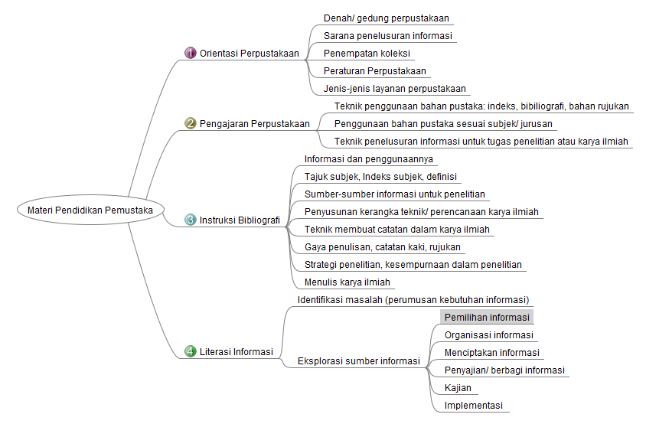
MATERI PENDIDIKAN PEMUSTAKA

Slide 10
METODE PENDIDIKAN PEMUSTAKA
Beberapa teknik atau metode yang dapat digunakan dalam pendidikan pemustaka perpustakaan, antara lain :
Presentasi atau Ceramah
Tur Perpustakaan
Penggunaan Audiovisual
Permainan dan Tugas Mandiri
Penggunaan Buku Pedoman atau Pamflet
Pemberian latihan.
Masing-masing metode dapat dikombinasikan agar penyampaian materi pendidikan dapat lebih efektif.
Penentuan metode yang akan diterapkan tergantung pada kemampuan masing-masing perpustakaan, kesiapan pustakawan dan kebutuhan dari peserta pendidikan.

Slide 11
SELAMAT BELAJAR
SEMANGAT YAAA....
SEMOGA SUKSES.... AAMIIN

